Slide 1

Vision Modeling Lab 과제수행 1주차
ICT 융합학부
2019098068
이찬영

Slide 2
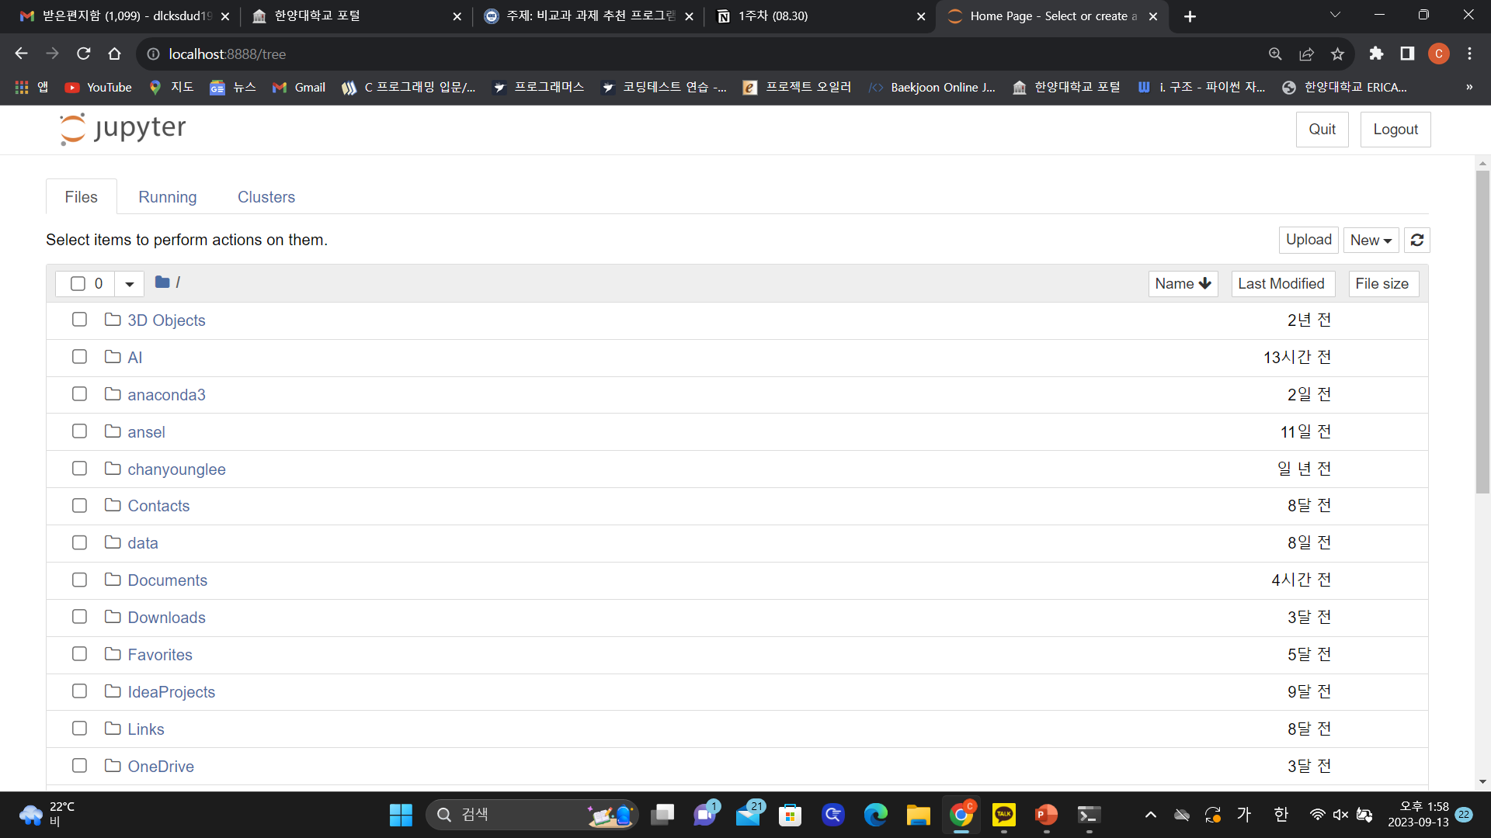
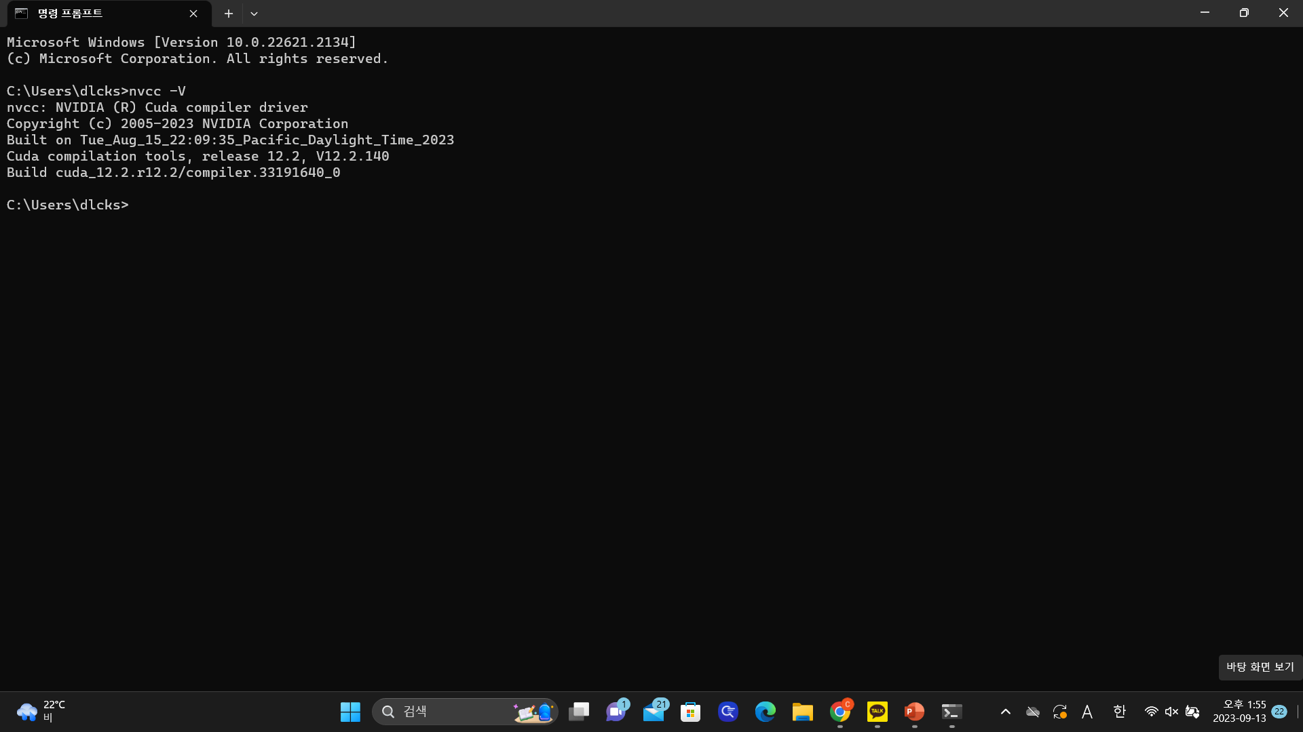
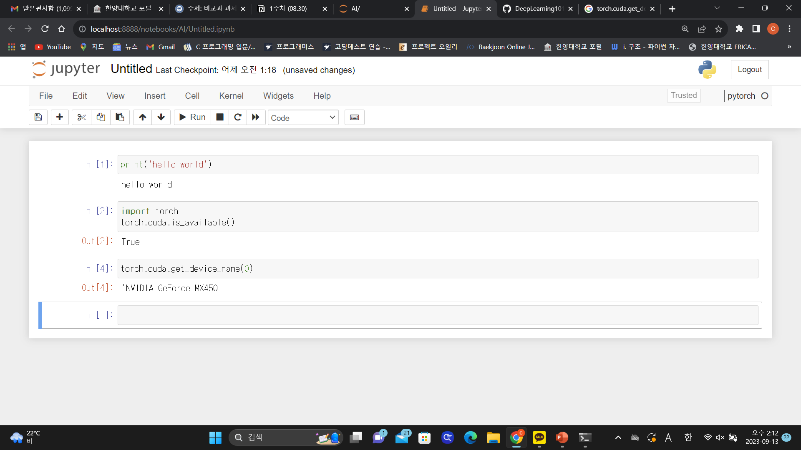
개발환경 구축
CUDA 12.2 설치 완료
Jupyter Notebook 개발 환경 구축

Slide 3
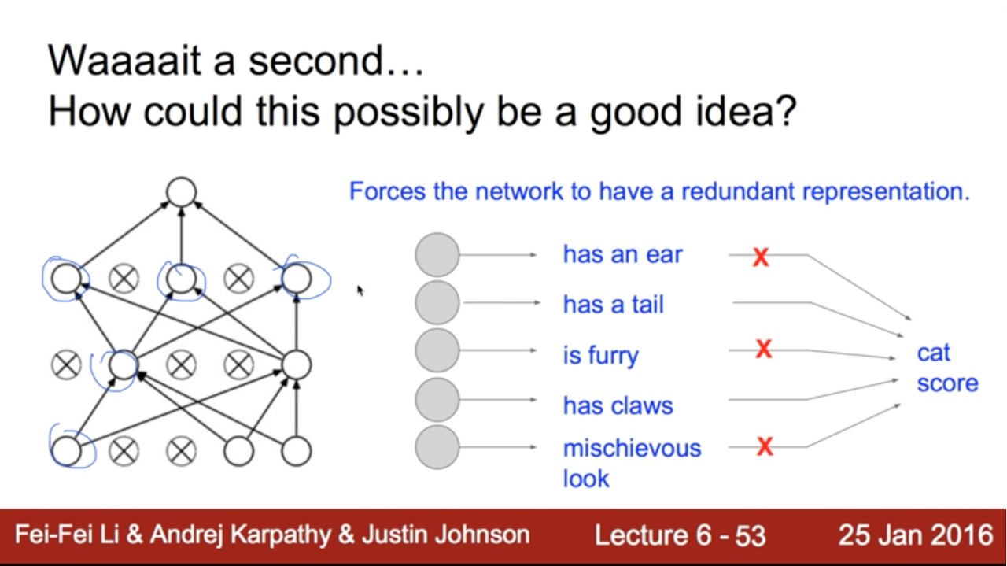
Deep Learning
1. Dropout
Dropout은 Weight Matrix에
랜덤하게 일부 Column에 0을 집어넣어 연산을 수행함
Epoch(전체 데이터 셋을 학습한 횟수)마다 랜덤하게 Dropout
→ 과적합을 어느 정도 방지할 수 있음
Dropout은 학습 과정 속에서 랜덤으로 노드를 선택해 가중값이 업데이트 되지 않도록 조정하지만, 평가 과정 속에서는 모든 노드를 이용해 Output을 계산하기 때문에 학습 상태와 검증 상태에서 다르게 적용되어야 함
Dropout은 보통 ReLU() 비선형 함수와 잘 어울림
Dropout을 적용했을 때, 일반화가 강해져 Test Accuracy가 높아지는 결과가 기대되지만, 이는 학습 데이터셋과 검증 데이터셋의 피처 및 레이블의 분포 간 많은 차이가 있을 때 유용하게 작용함

Slide 4
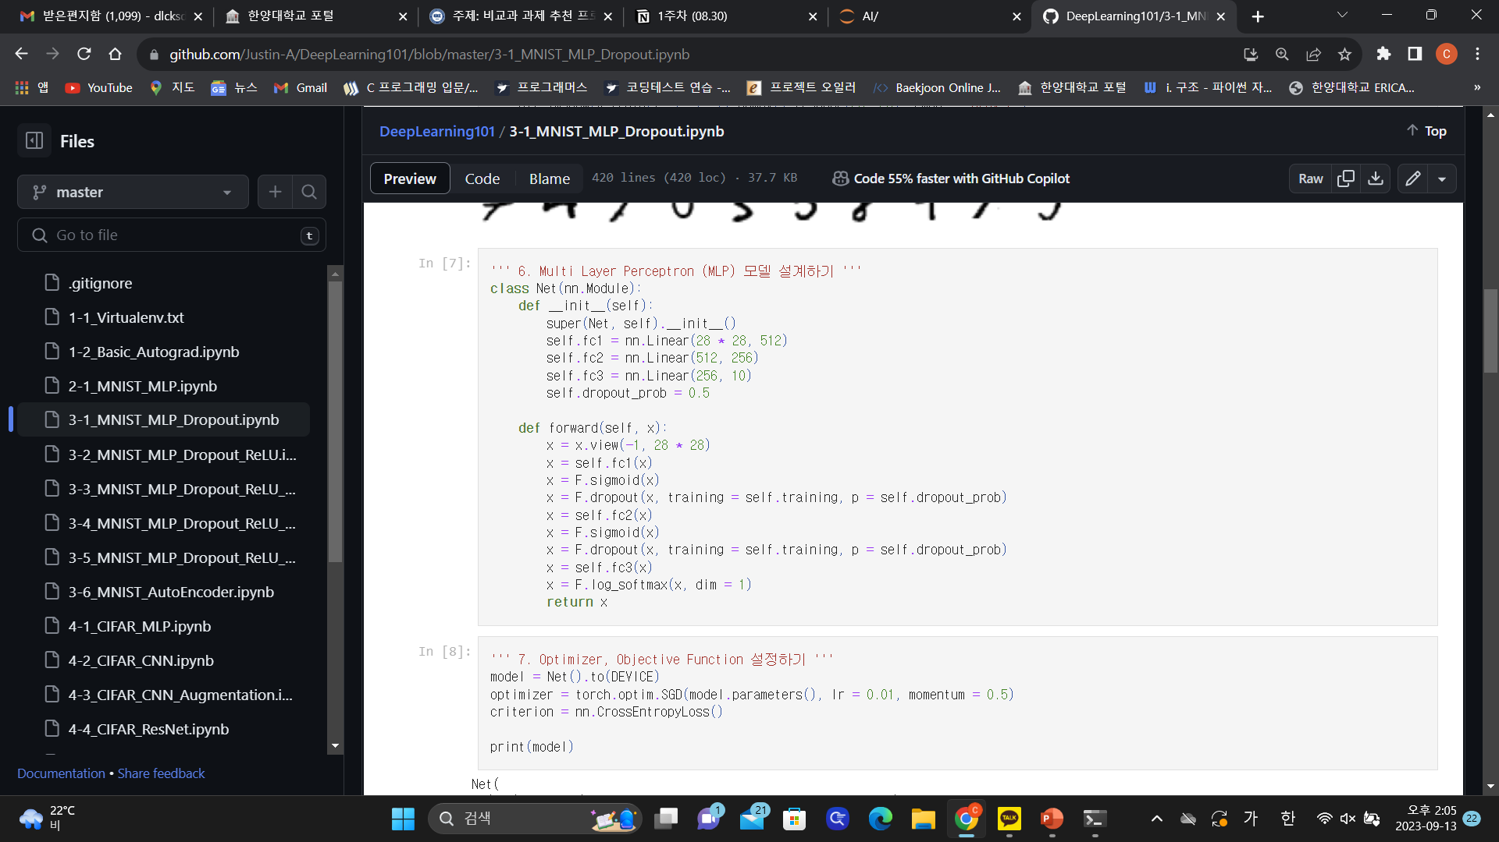
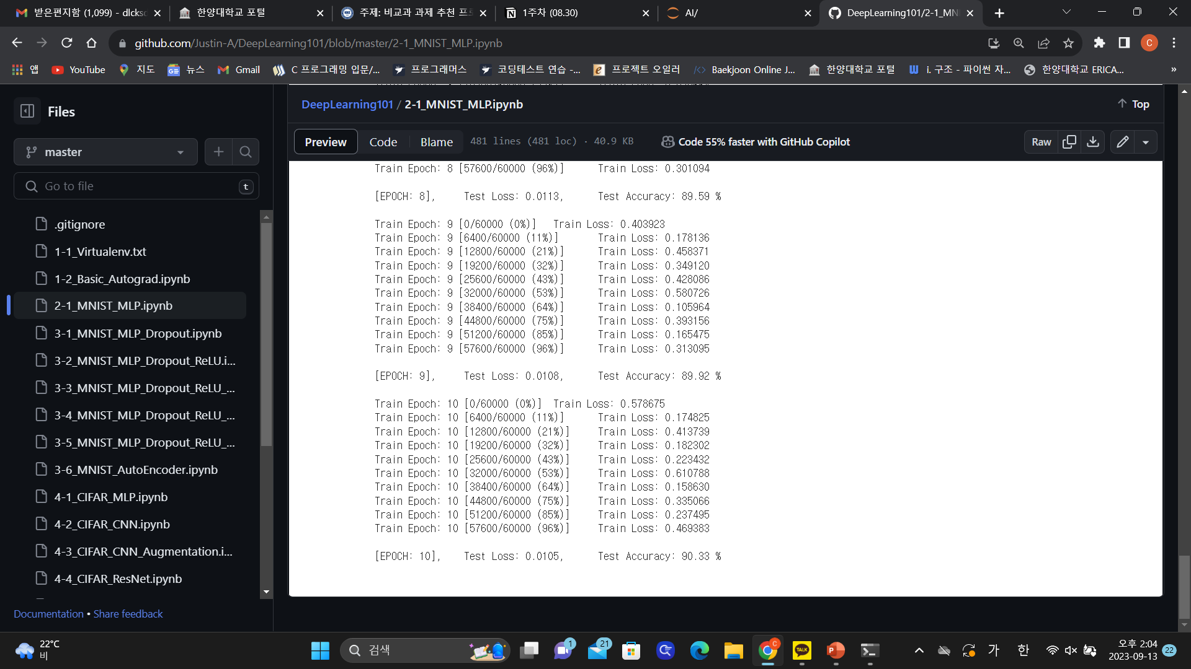

Deep Learning
MNIST 데이터셋은 학습 데이터와 검증 데이터 간 많은 차이가 발생하지 않기 때문에 오히려 성능이 조금 하락할 수 있음

Slide 5
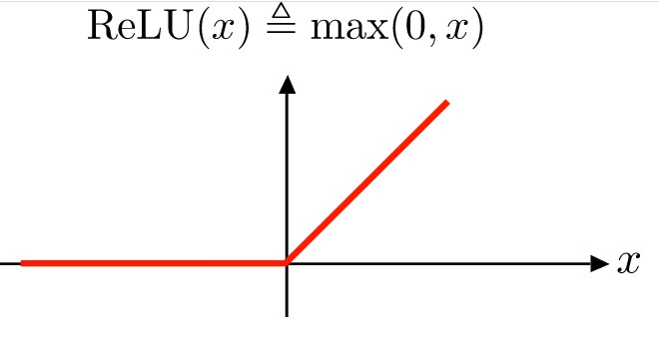
Deep Learning
2. Activation 함수
Activation 함수는 어떤 신호를 입력 받아 이를 적절히 처리해 출력해 주는 함수를 의미한다.
MLP(Multi-Layer Perception) 에서 기본적으로 시그모이드 함수를 사용함
하지만 시그모이드를 미분한 값을 계속 곱해주면서 Gradient (기울기) Vanishing 현상이 발생하며, 이는 Hidden Layer가 깊어질수록 심해지기 때문에, Hidden Layer을 깊게 쌓아 복잡한 모델을 만들 수 있다는 장점이 의미가 없게 됨
→ ReLU 함수가 해결책이 될 수 있음
ReLU 함수는 입력 값이 0 이상이면, 이 값을 그대로 출력하고, 0 이하이면, 0으로 출력한다.
Activation 미분 값이 0 또는 1이 되기 때문에 아예 없애거나 완전히 살리는 것으로 해석할 수 있다.
따라서 자연스럽게 Gradient Vanishing 현상이 완화된다.

Slide 6

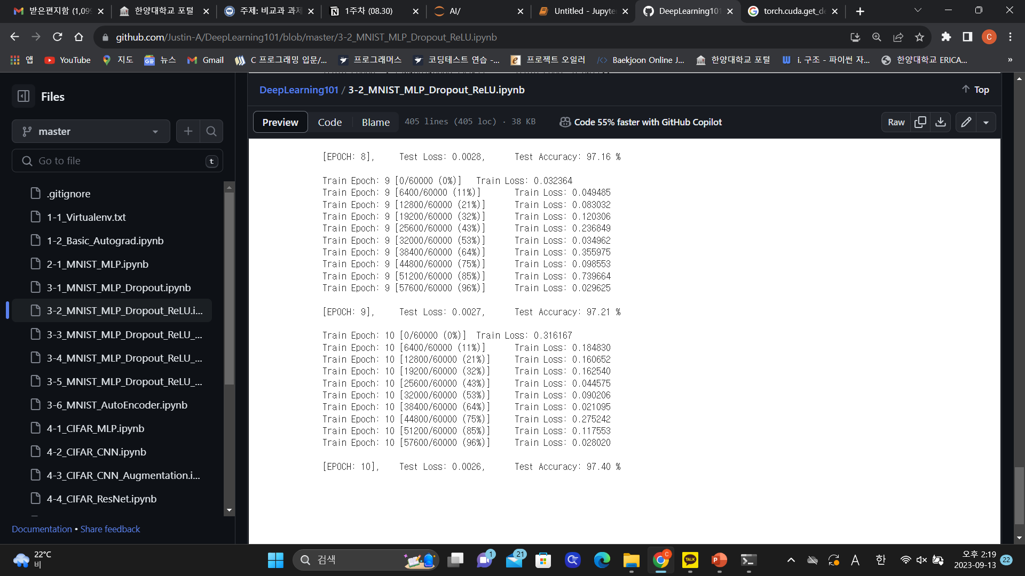
Deep Learning

Slide 7
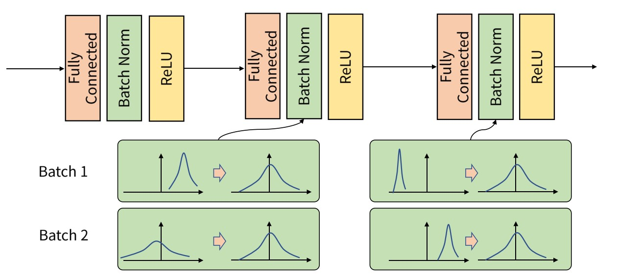
Deep Learning
3. Batch Normalization
신경망에서는 과적합과 Gradient Vanishing 외에도 Internal Covariance Shift 라는 현상이 발생함
Internal Convariance Shift : 각 Layer마다 Input 분포가 달라짐에 따라 학습 속도가 느려지는 현상
→ Batch Normalization은 이를 방지하기 위한 기법으로, 말 그대로 Layer의 Input 분포를 정규화해 학습 속도를 빠르게 함
Batch Normalization을 거치면 그래프는 정규분포 형태로 변함
Batch Normalization을 사용하지 않는다면 Hidden Layer를 쌓으면서 비선형 활성 함수를 사용하는 의미가 없어질 가능성이 있음

Slide 8
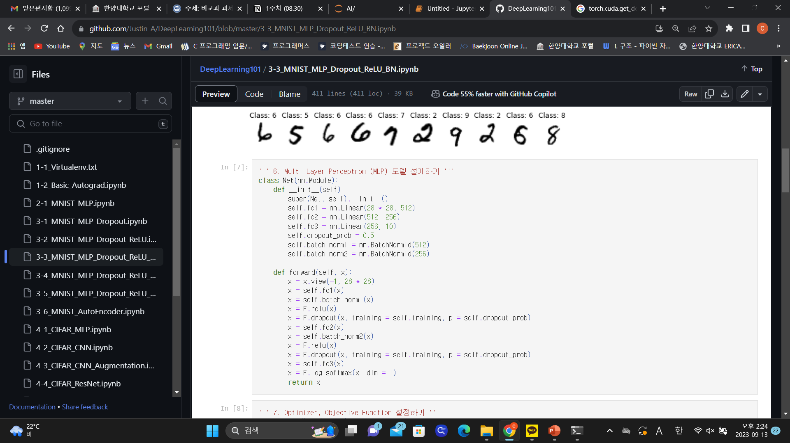
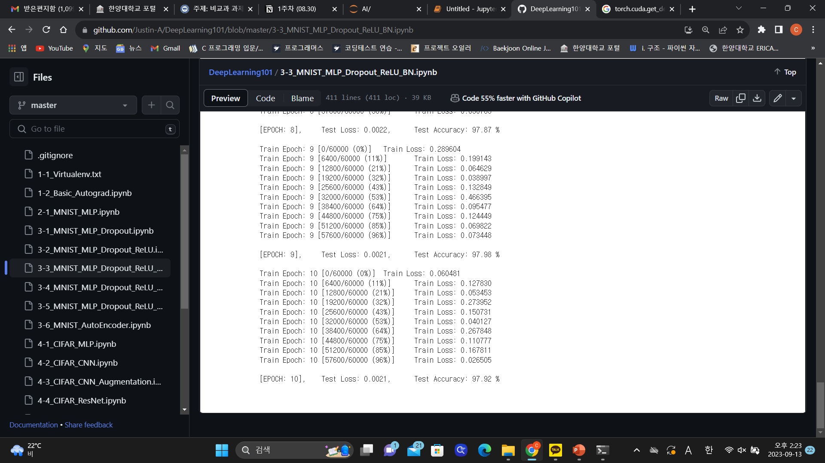
Deep Learning

Slide 9
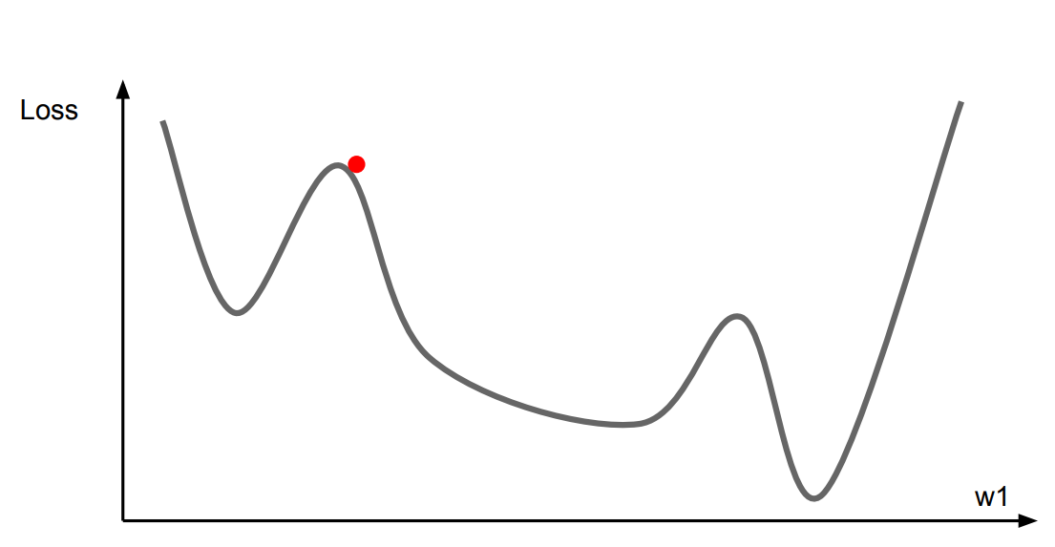
Deep Learning
4. Initialization
신경망은 처음에 Weight를 랜덤하게 초기화하고, Loss가 최소화되는 부분을 찾아감 (가중치 초기화)
신경망을 어떻게 초기화하느냐에 따라 학습 속도가 달라질 수 있으며, 신경망의 초기화 기법에 다양한 연구가 진행되고 있음
Where to start?
D
A
B
C

Slide 10
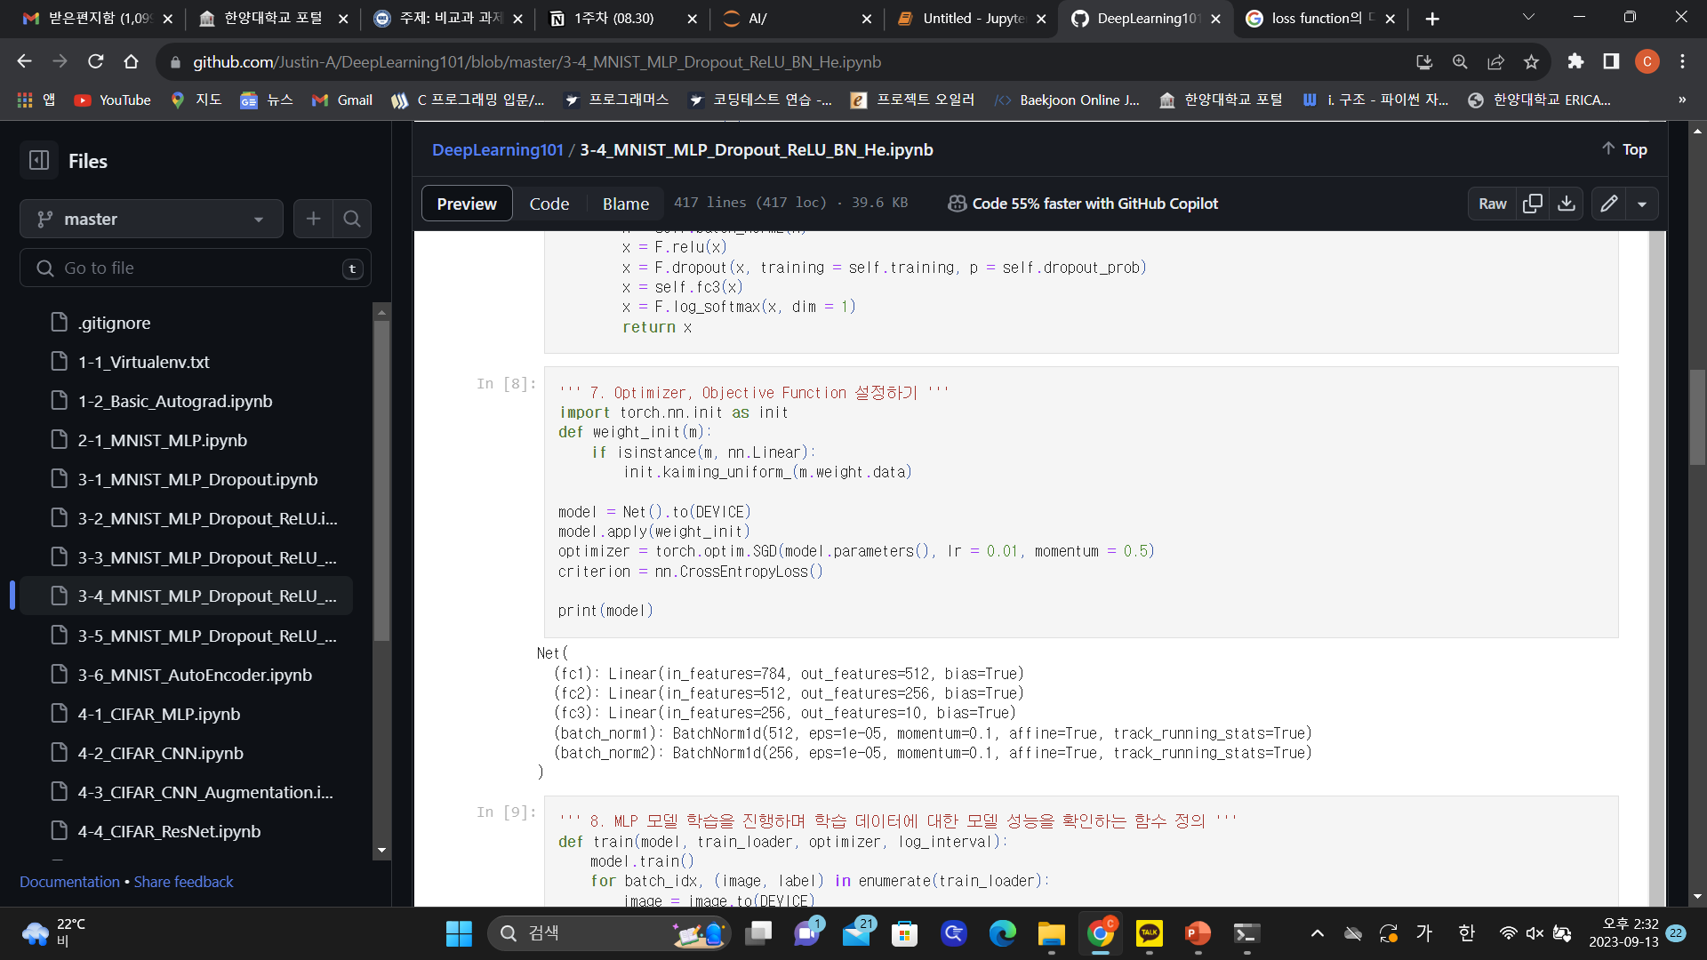

Deep Learning

Slide 11
Deep Learning
5. Optimizer
Batch 단위로 Back Propagation 하는 과정을 Stochastic Gradient Descent(SGD) 라고 하고, 이러한 과정을 Optimization 이라고 함
Momentum : 미분을 통한 Gradient 방향으로 가되, 일종의 관성을 추가하는 개념
일반적으로 SGD는 조금씩 최적 해를 찾아가며, 전체 데이터에 대해 Back Propagation을 하는 것이 아니라, Batch 단위로 Back Propagation 하기 때문에 일직선으로 찾아가지 않음
Momentum을 사용하면 최적의 장소로 더 빠르게 수렴함 (최적 해가 아닌 지역 해를 지나칠 수도 있다는 장점이 있음)
Where to start?
D
A
B
C

Slide 12
Deep Learning

Slide 13
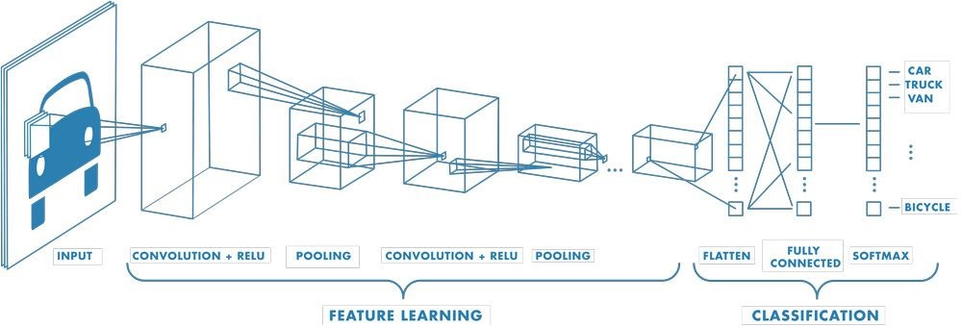
Computer Vision
CNN
CNN은 Region Feature(Graphical Feature) 를 학습시키기 위한 신경망 모형
이미지를 처리하는 신경망 모형으로 딥러닝에 속함
- CNN은
Region Feature 를 뽑아내는 Convolution Layer,
Feature Dimension 을 위한 Pooling Layer,
최종적인 분류를 위한 (일반적인 MLP 구조를 지니는)
Fully Connected Layer
등으로 구성되어 있다.

Slide 14
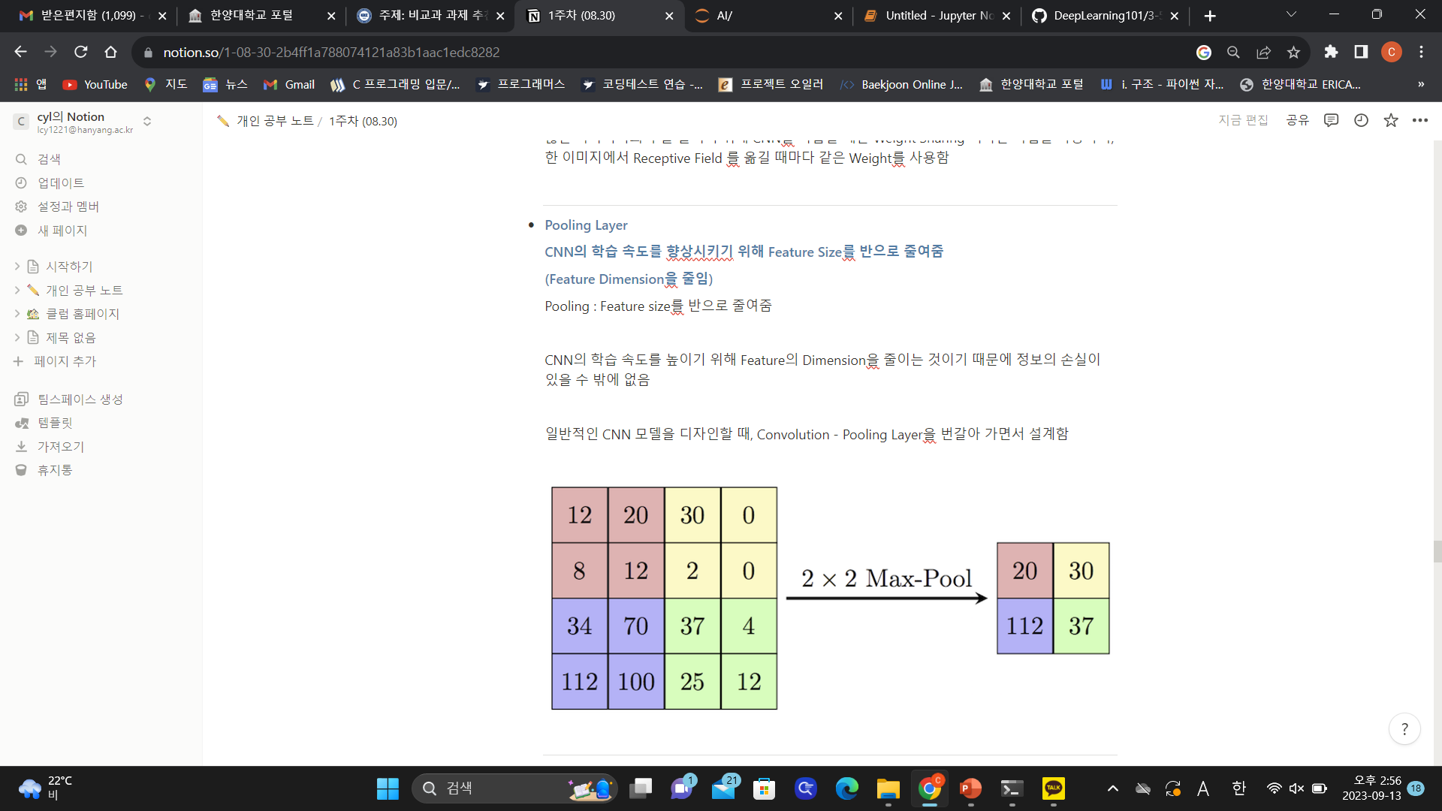
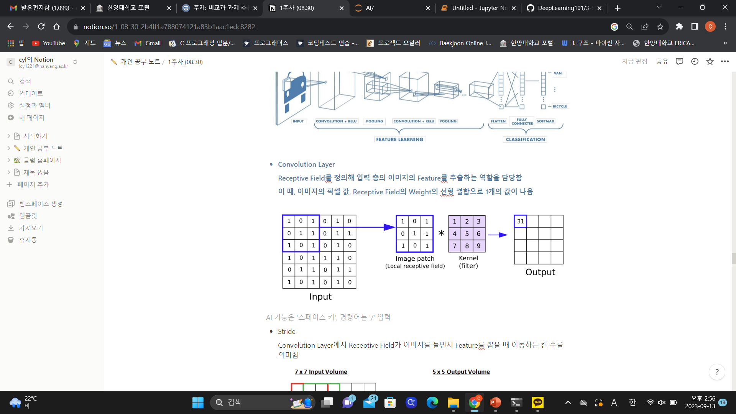
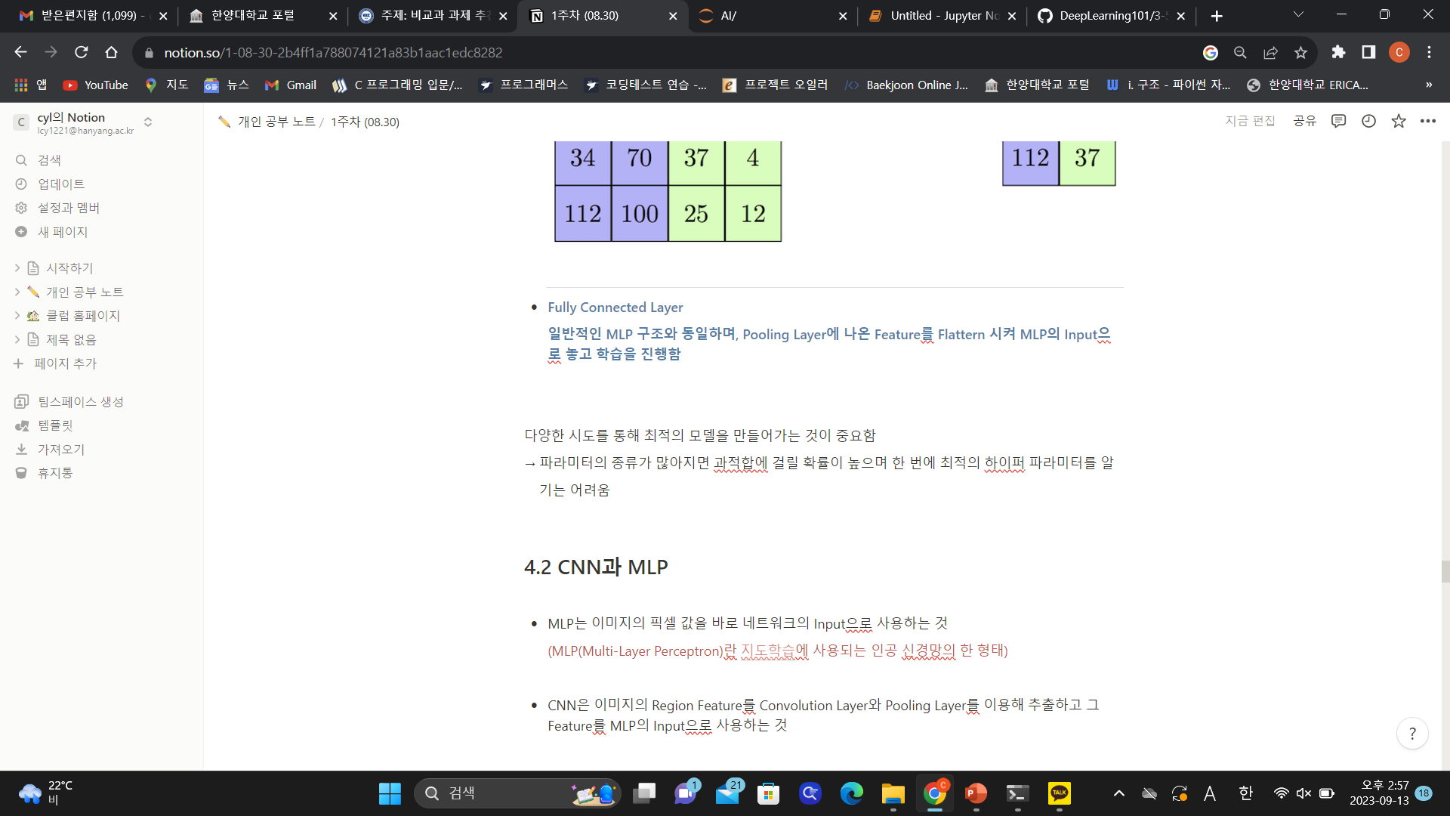
Computer Vision
CNN

